Slide 1
Concevez une application au service de la santé publique
Projet 3 du parcours Data Scientist

Slide 2

Présentation du client
Agence nationale de santé publique
Etablissement public administratif sous tutelle du ministère
chargé de la Santé
Amélioration et protection de la santé des populations
But : recherche d’idées d’applications innovantes en lien avec l’alimentation

Slide 3
Présentation du jeu de données
Open Food Facts

Slide 4

Open Food Facts
Association à but non lucratif
Création d’une base des informations complètes des produits
vendus dans le commerce
Remplissage des informations par des volontaires
=> Informations incomplètes, manquantes voire erronées
=> Tri d’informations

Slide 5
Fichier de données
4 sections de données :
Informations générales du produit
Tags
Ingrédients du produit
Informations nutritionnelles

Slide 6
Informations générales du produit
Produits
900 000 produits avec code-barres
66 000 sans nom, <100 000 avec nom générique
Fiche
URL
Quantité du produit (<300 000)
Créateurs des fiches
Dates d’ajout et de dernière modification en UNIX timestamp et date classique
Retrait des dates en UNIX
Harmonisation des quantités
Compléter les produits sans nom ?

Slide 7
Tags
Produit
Packaging
Catégories
Achats
Villes
Etats de la fiche
Identification
Provenance
Marques
Labels
Origine
Lieux de manufacture
Code et coordonnées d’emballage
Endroits
Enseignes
Pays
De nombreuses variables sont à la fois en tag et en normal => n’en conserver qu’une seule des deux

Slide 8
Ingrédients des produits
Liste
Présente pour près de la moitié des produits
Traces
Correspond au « peut contenir »
Allergènes
Deux variables différentes
Présent pour +75 000 produits
Trois variables à combiner pour obtenir des valeurs pour 75 000 produits.

Slide 9
Informations nutritionnelles
Base
Plus grosse section de la base de données
Variables en grammes pour 100g, à l’exception de l’énergie (en kcal ou kJ pour 100g) -> valeurs aberrantes car hors de l’intervalle [0,100]
Après tri
Conservation de l’énergie, des protéines, des glucides/carbohydrates, des sucres, des lipides, des acides gras saturés et du sel/sodium
Conservation des nutri-scores à compléter
Enormément de variables différentes

Slide 10
Valeurs diverses
Base
Nombreuses variables hors sections
Exemple : taille de portion, additifs, ingrédients venant de l’huile de palme,…
Après tri
Nutri-grade : obtenu à partir du nutri-score, mais variable catégorielle au lieu de numérique
Catégories et catégories principales : regroupement des produits, possible filtre
PNNS : programme national nutrition santé, avec +850 000 produits renseignés

Slide 11
Conclusion sur le fichier
De nombreuses variables ne seront pas intéressantes pour notre application
Agence française : nécessité de ne sélectionner que les produits vendus en France
Trois idées possibles :
Connaissance des labels d’un produit (Bio, Label Rouge,…) et de son origine (France,…)
Connaissance des informations nutritionnelles globales d’un produit
Connaissance des ingrédients d’un produit

Slide 12
Création du fichier nettoyé de notre application

Slide 13
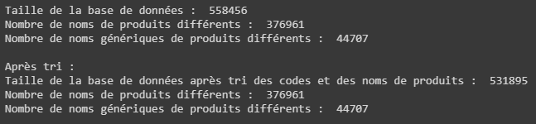
Tri des produits restants
Tri des produits vendus en France : Sur près de 900 000 produits, conservation de 558 456 éléments
Tri des produits sans nom ou nom générique : impossible de les inventer, donc retrait de ces derniers

Slide 14
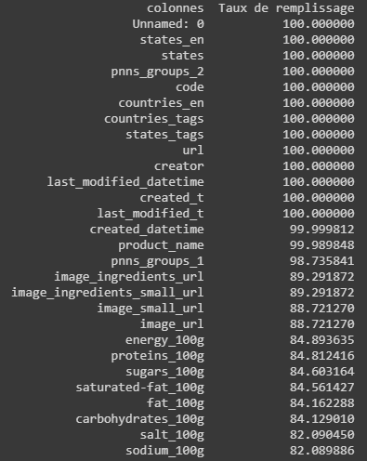
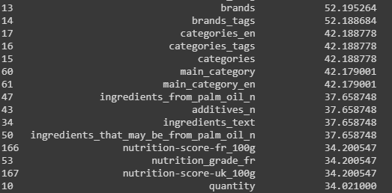
Tri des variables
Retrait des variables à faible taux de remplissage (<30%)
Retrait des variables en doublon (marques, catégories, catégories principales et nutri-score)
Choix fait soit par remplissage de la variable soit par valeurs disponibles (facilité de traitement)

Slide 15
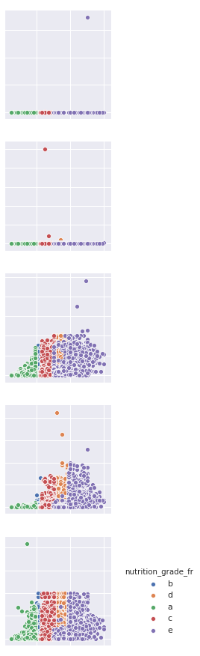
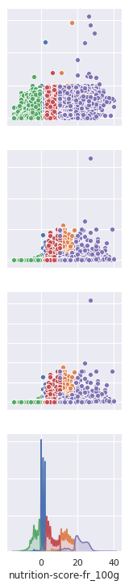
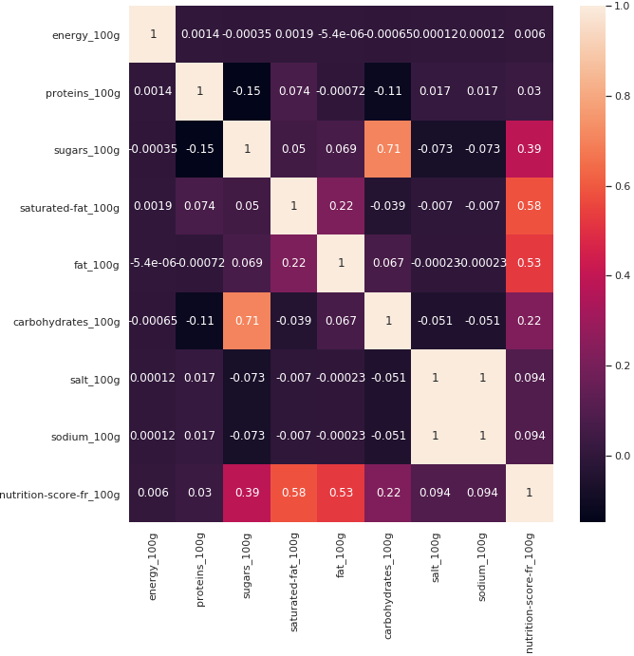
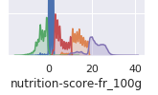
Pairplot et heatmap

Slide 16
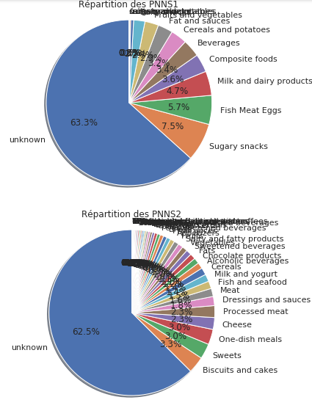
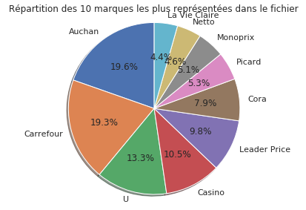
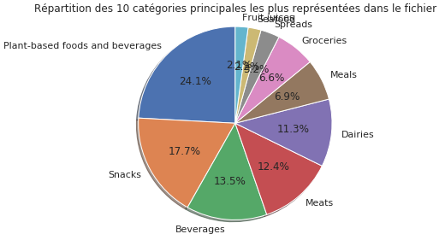
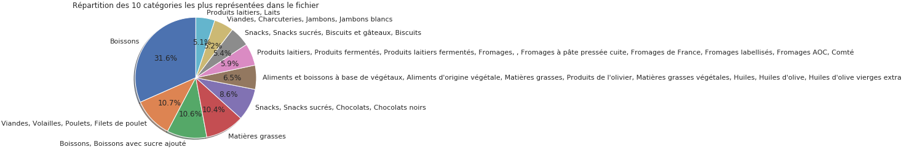
Diagrammes circulaires

Slide 17
Analyse des corrélations
ANOVA

Slide 18
Préparation de l’ANOVA
Etude des corrélations entre le nutri-grade et les informations nutritionnelles
Sélection des données :
Retrait des produits aux valeurs aberrantes (hors de l’intervalle [0,100]
Retrait des produits à l’énergie vraiment aberrante (>10000)
Retrait de plus de 200 000 produits

Slide 19
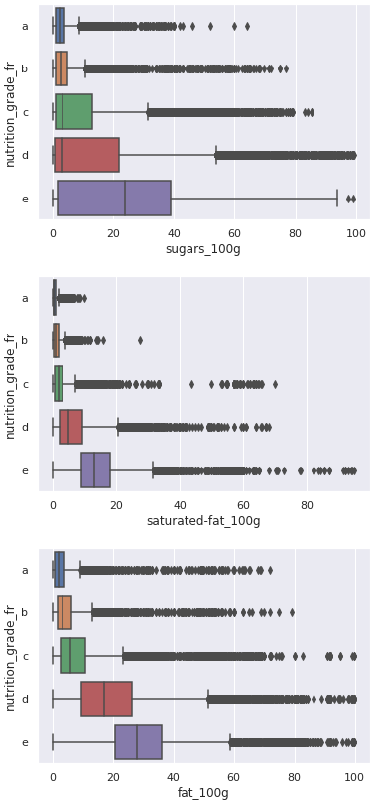
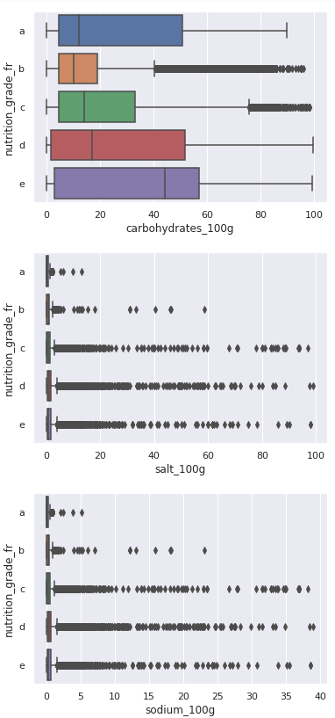
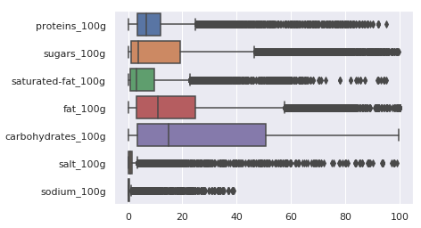
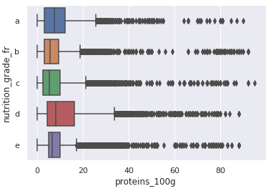

Slide 20
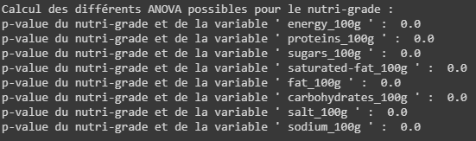
ANOVA
P-values toutes <0,05
Toutes les informations nutritionnelles sont corrélées avec le nutri-grade
Toutes les variables et tous les produits ainsi sélectionnés sont conservés

Slide 21
Réductions des dimensions
PCA

Slide 22
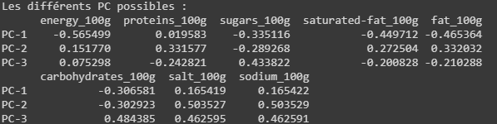
Sélection du nombre de dimensions
Réduction du nombre de dimensions : données d’informations nutritionnelles moins redondantes et calcul de k-NN plus rapide
Nécessité d’utiliser des valeurs numériques pour toutes les valeurs dont le nutri-grade
Passage de 8 à 3 dimensions (>80% de la variance expliquée)

Slide 23
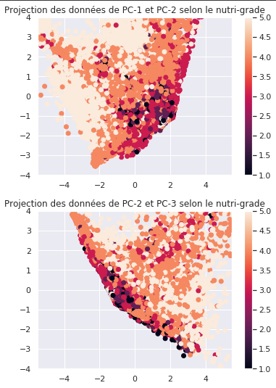
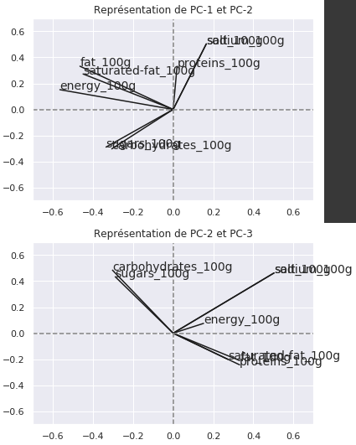

Slide 24
Remplissage des nutri-scores/grades manquants
K-NN

Slide 25
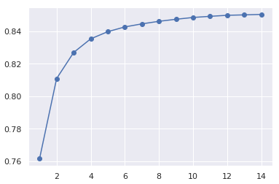
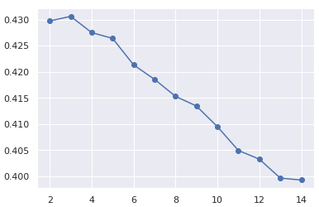
Choix du k-NN
Compléter le nutri-score en utilisant un k-NN de régression
14 voisins pour un score de 0,85
Compléter le nutri-grade en utilisant un k-NN de classification
3 voisins pour un score de 0,43
Remplissage des valeurs de nutri-scores en utilisant les 3PCs et le k-NN de régression

Slide 26
Conclusion

Slide 27
Conclusion
322 417 produits dans la base de données Open Food Facts
Conservation de toutes les informations nutritionnelles principales
Indication possible du nutri-score maintenant présent pour tous les produits (au lieu de 34%)
Tri possible de résultat de recherche par marque ou catégorie de produit

